Slide 1

Екзотермічні реакції в життєдіяльності живих організмів

Slide 2
Мета:
узагальнення знань та їх поглиблення про термохімічні реакції (екзо- та ендотермічні реакції та процеси);
застосування та значення екзотермічних реакцій в житті живих організмів.
Notes:
Это вопрос, на который дает ответ ваш эксперимент

Slide 3
Завдання:
узагальнення знань про термохімічні процеси;
аналіз додаткової літератури з даної теми;
дослідити і ознайомити інших зі значенням екзотермічних процесів у життєдіяльності живих організмів;
узагальнення умов перебігу екзотермічних процесів у живих організмів, їхнє значення;
оформлення результатів дослідження у формі виступу з презентацією.

Slide 4
Актуальність проблеми
Теплові ефекти дозволяють проводити різні технічні розрахунки.Наприклад, у космічній промисловості: тепловий ефект і є та енергія, яка виводить ракету на орбіту. У хімічній промисловості теплові ефекти необхідні розрахунку кількості теплоти для нагрівання реакторів, у яких йдуть эндотермічні реакції.
Тепловий ефект знайшов застосування у таких галузях: хімічна, харчова, військова, гірничодобувна, будівельна. Застосовується у двигунах внутрішнього згоряння, виробництві хірургічних приладів, нових видів будівельних матеріалів тощо.
Notes:
Опишите исследования в 3–5 пунктах.

Slide 5
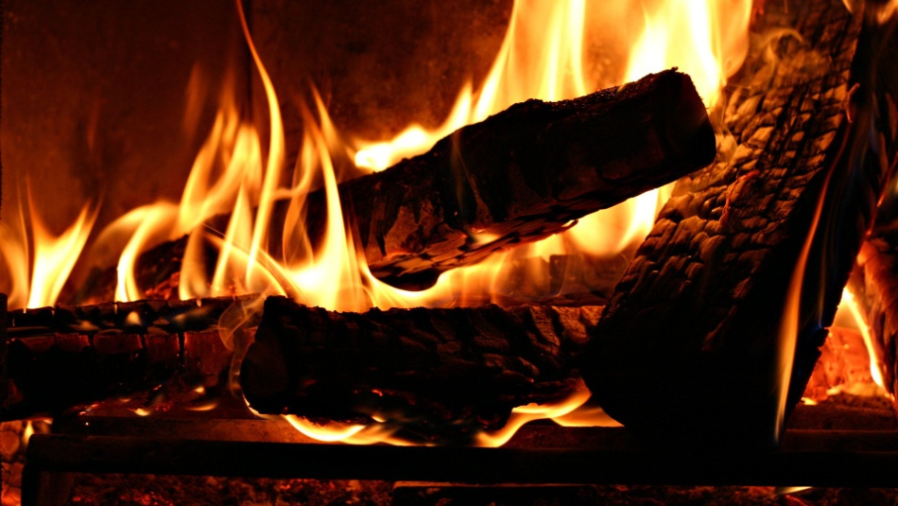
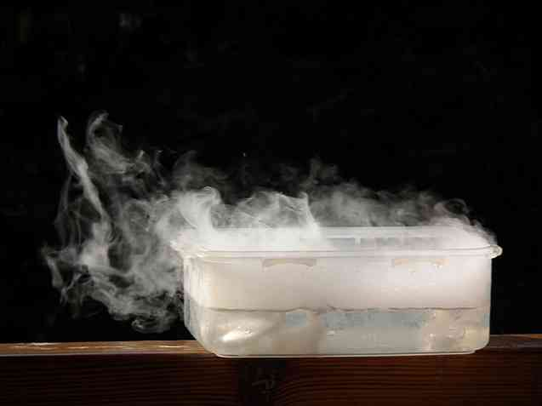
Класифікація реакцій за тепловим ефектом хімічної реакції
Екзотермічні
Ендотермічні
ЕКЗОТЕРМІЧНІ ТА ЕНДОТЕРМІЧНІ РЕАКЦІЇ РОЗРІЗНЯЮТЬ ЗА ЇХНІМИ ТЕПЛОВИМИ ЕФЕКТАМИ. НАПРИКЛАД, ЗГОРЯННЯ ВУГІЛЛЯ, НЕЙТРАЛІЗАЦІЯ КИСЛОТ ЛУГАМИ, СПОЛУЧЕННЯ ЦИНКУ ІЗ СІРКОЮ СУПРОВОДЖУЮТЬСЯ ВИДІЛЕННЯМ ЗНАЧНОЇ КІЛЬКОСТІ ТЕПЛОВОЇ ЕНЕРГІЇ. ТАКІ РЕАКЦІЇ НАЗИВАЮТЬ ЕКЗОТЕРМІЧНИМИ. ЕКЗО - ( ГРЕЦ.) ОЗНАЧАЄ « НАЗОВНІ ». ДО ЕКЗОТЕРМІЧНИХ НАЛЕЖАТЬ УСІ РЕАКЦІЇ ГОРІННЯ.

Slide 6

Екзотермічна реакція
Екзотермічна реакція — хімічна або ядерна реакція, яка супроводжується виділенням тепла (наприклад, горіння). Протилежний термін — ендотермічна реакція.
Кількісно характеризується теплотою реакції або зміною ентальпії H, яка для екзотермічних реакцій від'ємна.

Slide 7
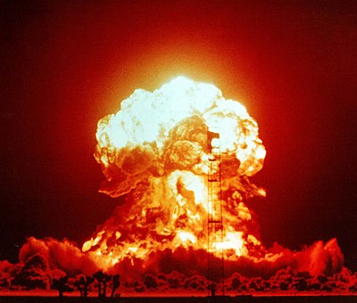
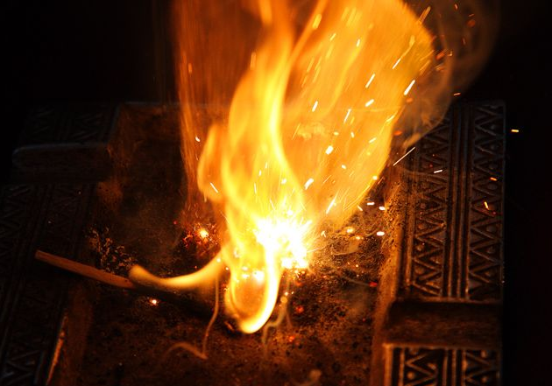
Приклади екзотермічної реакції
Горіння палива у кисні повітря
Горіння пороху
Додавання концентрованої сірчаної кислоти у воду
Окислення жирів та вуглеводів у живих організмах
Адіабатичне горіння
Розкладання дихромату амонію
Горіння алюмінію у бромі
Ядерний вибух
Notes:
Выдвиньте гипотезу перед началом эксперимента. Это должно быть научно обоснованное предположение на основании ваших исследований.

Slide 8
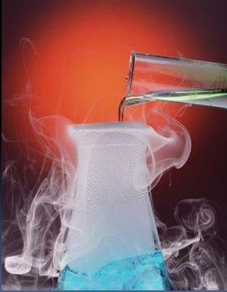
Ендотермічні реакції
Ендотермічні реакції— хімічні реакції, що супроводжуються поглинанням теплоти. Для ендотермічних реакцій зміни ентальпії та внутрішньої енергії мають позитивні значення, таким чином, продукти реакції містять більше енергії ніж вихідні компоненти.

Slide 9
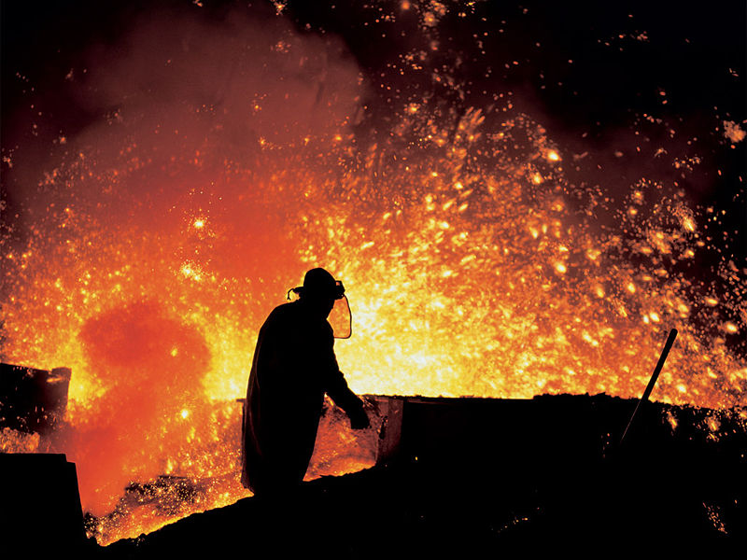

Приклади ендотермічної реакції
відновлення металів з оксидів,електролізу (поглинається електрична енергія);
електролітичної дисоціації (наприклад, розчинення солей у воді);
Іонізації;
вибух води фотосинтез;
дегідрування алканів (дегідрування бутану C4H10=C4H8+H2).

Slide 10
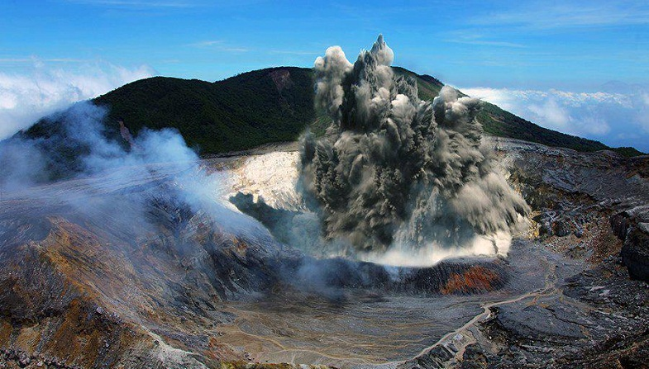
Фреатичний вибух
Цікавий приклад ендотермічної реакції – фреатичний вибух. Фреатичний вибух - подія, при якій розжарена магма входить у контакт із великою кількістю льоду чи води. При цьому відбувається блискавичне випаровування, що призводить до теплового вибуху, при якому відбувається викид каменів, попелу та лавових бомб.

Slide 11
Значення
Значення теплових ефектів, якими супроводжуються хімічні реакції важко переоцінити. Екзотермічні реакції використовують у промисловості та побуті для вироблення енергії, одержання високотемпературного полум'я, видобування металів.
Окиснення жирів, вуглеводів, білків в організмах - екзотермічні реакції - джерело енергії, яке забезпечує їхню життєдіяльність.
На ендотермічних процесах ґрунтуються промислові й лабораторні способи добування неорганічних і органічних сполук. Наприклад, випалювання вапняку для одержання негашеного вапна - ендотермічна реакція. Так само ендотермічним процесом є розкладання метану СН4 для добування сажі й водню. Ендотермічні реакції використовують у лабораторній практиці, побуті, медицині для швидкого охолодження. Важливу роль відіграють ендотермічні реакції у природі, наприклад, фотосинтез, утворення озону з кисню, окиснення азоту до нітроген(ІІ) оксиду внаслідок електричного розряду блискавки - супроводжуються поглинанням енергії.

Slide 12
Висновки
Хімічні реакції супроводжуються не лише зміною складу та будови речовин, а й зміною їхньої внутрішньої енергії.
Тепловий ефект реакції - це енергія, виділена або поглинута системою під час перебігу в ній хімічної реакції.
Екзотермічні реакції супроводжуються виділенням теплоти, а ендотермічні - її поглинанням.
Термохімічне рівняння - рівняння хімічної реакції, у якому зазначають агрегатні стани речовин і для якого наводять числове значення теплового ефекту.
Тепловий ефект відповідає тій кількості речовини, яка визначена рівнянням реакції.
Екзо- та ендотермічні реакції широко використовують у промисловості та побуті, вони відіграють велику роль у життєдіяльності організмів.

